Slide 1
Контекстная задача как предметный мини-проект
«Быть компетентным — значит знать,
когда и как действовать» (П. Вейлл)
Составитель: Лариса Дмитриевна Урванцева,
методист КРИПКиПРО

Slide 2
Экскурс в терминологию
Функциональная грамотность –это способность применять приобретённые знания, умения и навыки для решения жизненных задач в различных сферах. Её смысл – в метапредметности, в осознанном выходе за границы конкретного предмета, а точнее – синтезировании всех предметных знаний для решения конкретной задачи
Естественнонаучная грамотность – это способность человека занимать активную гражданскую позицию по вопросам, связанным с естественными науками, и его готовность интересоваться естественнонаучными идеями. Это вполне конкретное понятие, потому что созданы методы, которые помогают определить, в какой мере какой-нибудь человек обладает этим качеством

Slide 3
Экскурс в терминологию
.
Одним из важнейших средств реализации компетентностного подхода в обучении физике является контекстное обучение.
А контекстные задачи – средство применения компетентностного подхода к оценке качества образования.
Контекстная задача – это задача, обладающая мотивационной функцией, в содержании которой конкретная жизненная ситуация, имеющая связь с имеющимся социокультурным опытом. Это вопрос, задача, проблема, которая изначально ориентирована
востребование личностного потенциала, смыслов поисковой активности, осознания ценности изучаемого

Slide 4
Аспекты активных знаний ЕНГ
Задание на научное объяснение явлений
Создание модели для объяснения явлений
Например:
Вопрос: Почему у человека, стоящего под грозовой тучей, волосы на голове могут встать дыбом?
Где искать объяснение?
Как строить объяснение?
Критерии оценивания!
2. Выдвижение гипотезы для объяснения явления
Например:
Вопрос: Почему растение, посаженное в горшочек без отверстий, значительно отстает в росте?

Slide 5
Аспекты активных знаний ЕНГ
.
3. Задание на понимание способов научного исследования
Определение цели исследования
Например:
Цель эксперимента: Выяснить в какой среде (в сухом воздухе, в дистиллированной воде или в смеси воздуха и воды) быстрее происходит коррозия железа
Возможна подмена цели (почему гвозди заржавели)
Критерии оценивания!
4. Оценка и выбор способа исследования
Как оценивать способ исследования?
Например:
Вопрос: Зависит скорость самоката от размера колес?
Необходимо исключить все факторы, которые могут влиять на скорость: сила отталкивания, масса человека, комплектация самоката (вид, форма, материал), смазка колес, сопротивление воздуха и т.д.

Slide 6
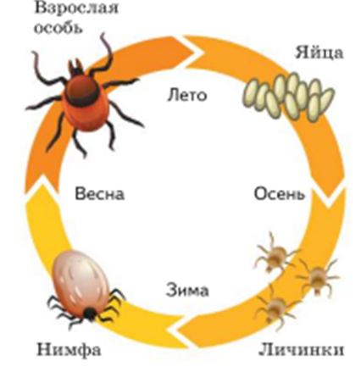
Аспекты активных знаний ЕНГ
.
5. Задания на анализ данных
Получение вывода на основе анализа информации
Как анализировать информацию?
Данные надо анализировать, сопоставляя,
например, текст и диаграмму, текст и таблицу,
текст и график, текст и схему и т.п.
Пример: В какое время года вероятность
Укуса человека клещом наибольшая?
Ответ объяснить.
6. Прогнозирование на основе анализа данных
Пример:
Вопрос: Предположив, что тенденция изменения содержания углекислого газа в атмосфере сохранится, подскажите на основе графика, какова будет его концентрация: 1) в 2025 году; 2) в 2050 году.
Оцените точность такого прогноза

Slide 7
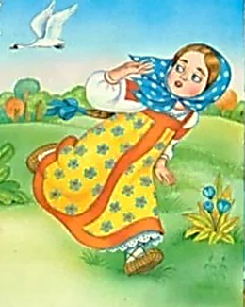
Гуси-лебеди
русская
народная сказка
«… Вдруг, откуда ни возьмись, налетели гуси-лебеди, подхватили Ванюшку, посадили на крылья и унесли…. Подкралась Маша тихонько к избушке, схватила братца и побежала домой … А Маша с братцем вылезла из печки и пустилась домой во весь дух… Прибежала домой, умыла братца, причесала, посадила на лавочку, сама рядом с ним села. Тут скоро и отец с матерью вернулись из города, гостинцы привезли»

Slide 8
Контекстная задача «Гуси-лебеди»
Масса Ванюшки составляет 25% от массы сестры, а скорость Машеньки с братом на руках на 25% меньше той, с которой она бежала одна.
Определите:
1) Во сколько раз изменились сила тяжести, действующая на Машу, после того как она взяла брата на руки?
2) Во сколько раз изменился вес Маши после того, как она взяла брата на руки?
3) Во сколько раз изменилась энергия Маши после того, как она взяла брата на руки, по сравнению с тем, когда Ванюшки на руках не было.

Slide 9
Контекстная задача «Гуси-лебеди»
Ответ на первый вопрос:
Сила, с которой Земля притягивает к себе тело, называется силой тяжести и рассчитывается по формуле $F_{т}=mg$. Масса девочки $m_{Д}$ до и после встречи с братом не изменилась. Сила тяжести девочки до встречи с братом: $F_{т1}=m_{1}g=m_{Д}g$.
Сила тяжести девочки после встречи с братом:
$F_{т2}=m_{2}g=m_{Д}g$.
Отношение силы тяжести до и после встречи с братом:
$$\frac{F_{т2}}{F_{т1}}=\frac{m_{2}g}{m_{1}g}=\frac{m_{Д}}{m_{Д}}=1.$$
Следовательно: После того, как Машенька взяла на руки брата Ванюшку и побежала домой, ее сила тяжести осталась без изменения

Slide 10
Контекстная задача «Гуси-лебеди»
.
Ответ на второй вопрос:
Сила, с которой тело вследствие притяжения к Земле действует на опору или подвес, называется весом тела и рассчитывается по формуле $P=mg$.
Вес девочки до встречи с братом:
$P_{1}=m_{1}g=m_{Д}g$.
Вес девочки после встречи с братом:
$P_{2}=m_{2}g={(m}_{Д}+m_{М})g={(m}_{Д}+{0,25m}_{Д})g={1,25m}_{Д}g$.
Отношение веса девочки до и после встречи с братом:
$$\frac{P_{2}}{P_{1}}=\frac{m_{2}g}{m_{1}g}=\frac{{1,25m}_{Д}g}{m_{Д}g}=1,25.$$
Следовательно, вес Маши после того, как она взяла брата на руки, увеличился в 1,25 раза

Slide 11
.
Контекстная задача «Гуси-лебеди»
Ответ на третий вопрос:
Энергия, которой обладает тело вследствие своего движения, называется кинетической и рассчитывается по формуле $E_{k}=\frac{mv^{2}}{2}$. Энергия, которая определяется взаимным положением взаимодействующих тел или частей одного и того же тела, называется потенциальной рассчитывается по формуле $E_{p}=mgh$.
Девочка бежит по поверхности Земли, следовательно, она обладает только кинетической, а ее потенциальная энергия равна нулю.
Кинетическая энергия девочки до встречи с братом:
$$E_{k1}=\frac{m_{1}{v_{1}}^{2}}{2}=\frac{m_{Д}{v_{1}}^{2}}{2}$$

Slide 12
.
Контекстная задача «Гуси-лебеди»
Ответ на третий вопрос:
Кинетическая энергия девочки после встречи с братом:
$$E_{k2}=\frac{m_{2}{v_{2}}^{2}}{2}=\frac{{(m}_{Д}+m_{М})∙{\left(v_{2}\right)}^{2}}{2}=\frac{{(m}_{Д}+{0,25m}_{Д})∙{\left(\left(1−0,25\right)v_{1}\right)}^{2}}{2}=\frac{{1,25m}_{Д}∙{\left(0,75v_{1}\right)}^{2}}{2}==\frac{{0,70m}_{Д}{v_{1}}^{2}}{2}.$$
Отношение кинетической энергии девочки до и после встречи с братом:
$$\frac{E_{k2}}{E_{k1}}=\frac{{0,70m}_{Д}{v_{1}}^{2}}{m_{Д}{v_{1}}^{2}}=0,70<1.$$
Следовательно, кинетическая энергия девочки после того, как она взяла брата на руки, уменьшилась в $\frac{E_{k1}}{E_{k2}}=\frac{1}{0,7}≈1,43 раза.$

Slide 13
Настоящий учитель — не тот,
кто тебя постоянно воспитывает,
а тот, кто помогает тебе стать самим собой…
Михаил Аркадьевич Светлов

